Slide 1

КВЭСТ-ГУЛЬНЯ
ДА ДНЯ РОДНАЙ МОВЫ
«З МОВАЙ ЗМАЛКУ
СЯБРАМ БУДЗЬ!»

Slide 2


Slide 3



Slide 4



Slide 5
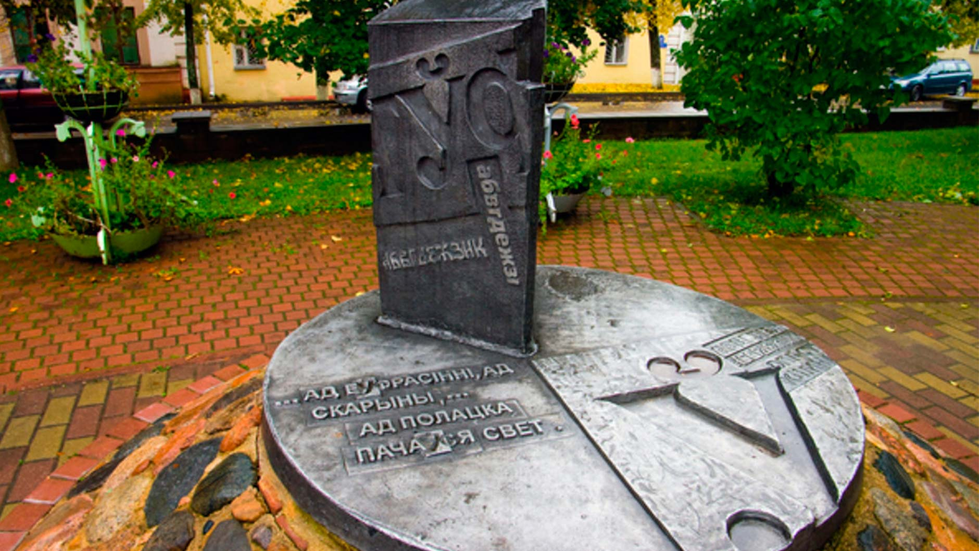
Ці ведаеце вы?
г. ПОЛАЦК

Slide 6
ВЫКАНАЙ ЗАДАННЕ
https://learningapps.org/1081465

Slide 7

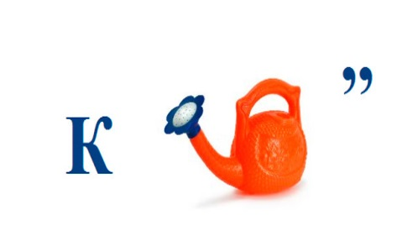


РАЗГАДАЙЦЕ РЭБУСЫ
ДЫМ
КЛЕЙ
КАТОК
ЛІСА

Slide 8
ВЫКАНАЙ ЗАДАННЕ
https://learningapps.org/2917825
https://learningapps.org/1427766

Slide 9
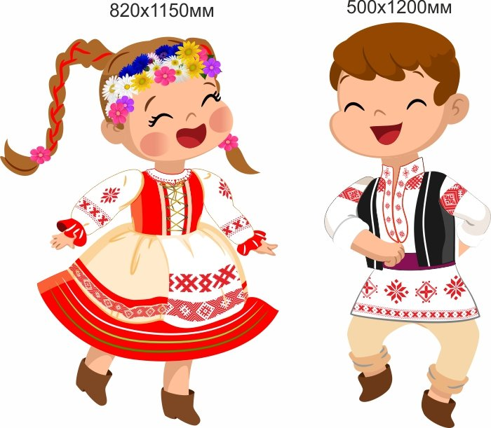
ЗАПРАШАЕМ
НА
ФІЗКУЛЬТХВІЛІНКУ

Slide 10
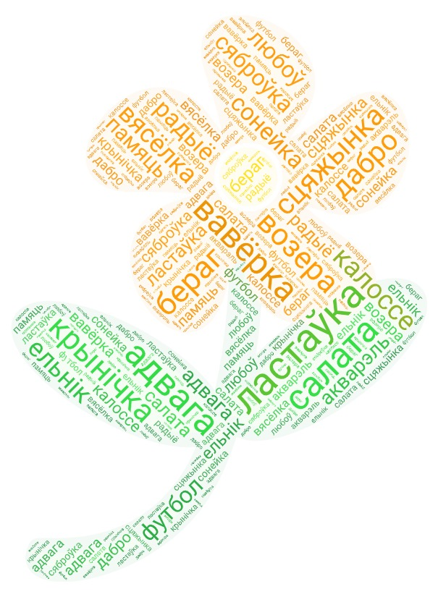
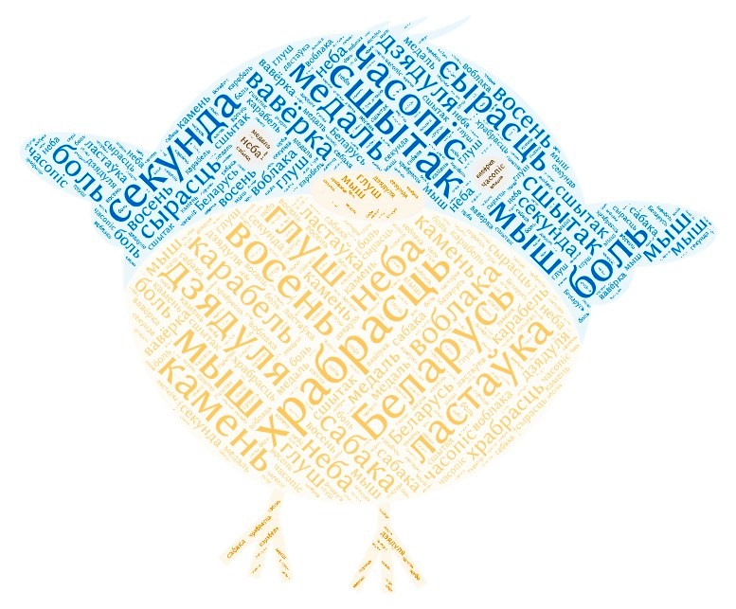
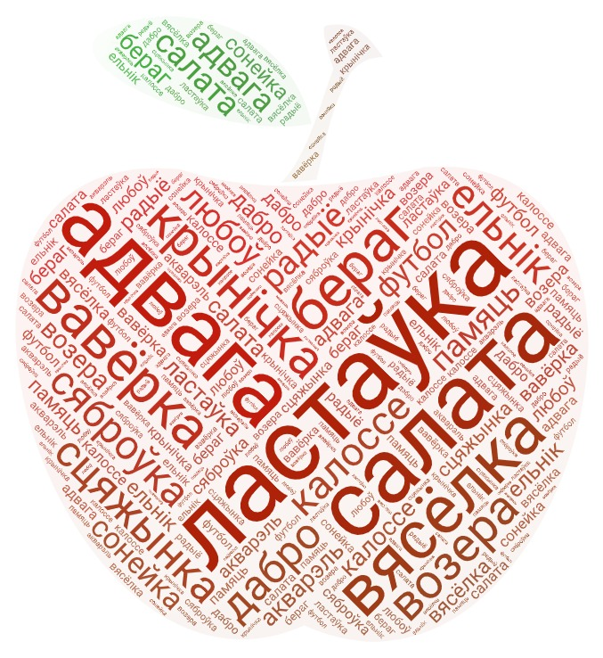
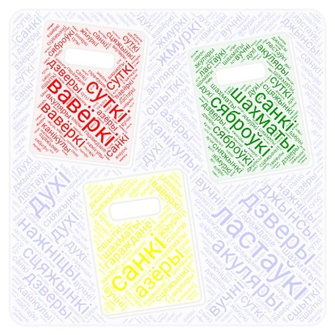
Гульня “ Зоркае вока”

Slide 11



Гульня “ Зоркае вока”
ЛАСТАЎКА
АДВАГА
ВАВЁРКА
КРЫНІЧКА
САЛАТА
СЦЯЖЫНКА
СЯБРОЎКА
ВЯСЁЛКА
БЕРАГ
ВОЗЕРА
ДАБРО
ЕЛЬНІК
РАДЫЁ
СОНЕЙКА
КАЛОССЕ
ФУТБОЛ
СЫРАСЦЬ
ГЛУШ
МЫШ
ВОСЕНЬ
БЕЛАРУСЬ
ХРАБРАСЦЬ
АКУЛЯРЫ
НАЖНІЦЫ
ДУХІ
ЖМУРКІ
ШАХМАТЫ
ДЖЫНСЫ
КАНІКУЛЫ
СУТКІ

Slide 12
ГУЛЬНЯ “ Што лішняе?”
а)Апенька, аловак, баравік, махавік, падбярозавік, падасінавік.
б)Яблык, персік, груша, вішня, бульба, сліва, лімон.
в)Стол, ложак, шафа, крэсла, відэлец, канапа.

Slide 13
ВЫКАНАЙ ЗАДАННЕ
https://learningapps.org/1615128

Slide 14
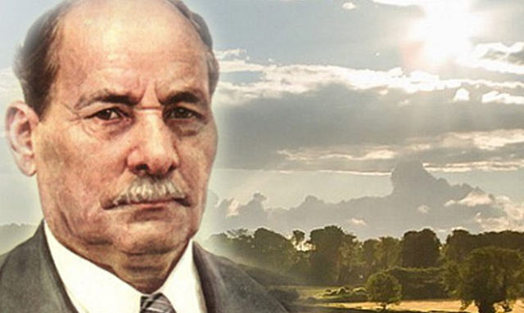
Ніякае багацце людзей не бывае даражэйшым за іх родную мову.
Я. Колас

